Slide 1
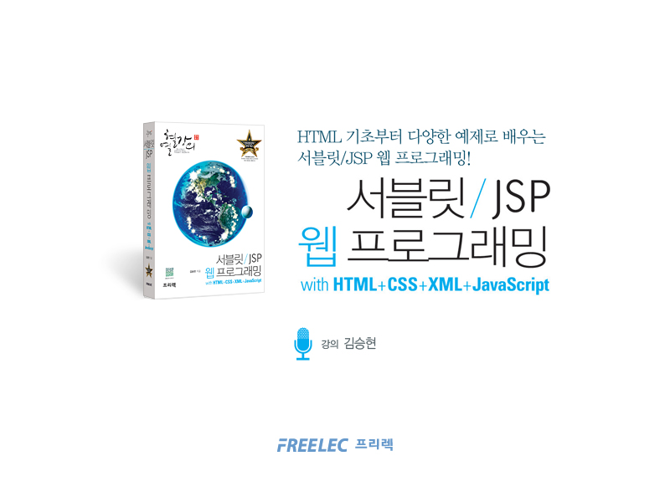
Part 3 웹 프로그래밍 : JSP편
라운드 21. JSP 디폴트 객체

Slide 2
Agenda
JSP 파일에서 사용할 수 있는 디폴트 객체에 대해서 학습한다.
디폴트 객체 중 데이터 저장과 관련된 객체들을 서블릿과 비교하여 이해한다.

Slide 3
21.1 JSP 파일의 디폴트 객체
- JSP 파일의 디폴트 객체와 클래스
9가지 디폴트 객체)
- HttpServletRequest request;
- HttpServletResponse response;
- PageContext pageContext;
- JspWriter out;
- Object page;
- HttpSession session;
- ServletContext application;
- ServletConfig config;
- Throwable exception;

Slide 4
Summary
jsp 파일에는 기본적으로 선언되는 9가지 디폴트 객체가 존재한다.
이 중에는 모든 페이지 마다 선언이 되는 객체가 있고, exception 객체처럼 특정한 페이지에서만 선언되는 객체가 있다.

